Slide 1

CHÚA NHẬT IV
MÙA VỌNG
NĂM A

Slide 2


Slide 3


Slide 4

Vui học Kinh Thánh
Luca 1,18-24

Slide 5

KinhꢀThánh
NXBꢀTÔNꢀGIÁO

Slide 6

Chúa Kitô giáng sinh
trong hoàn cảnh sau đây:
Mẹ Người là Maria đính
hôn với Giuse, trước khi
về chung sống với nhau,
đã thụ thai bởi phép
TINꢀMỪNGꢀ
THEOꢀTHÁNHꢀ
MATTHEUꢀ
Chúa Thánh Thần. Giuse,
bạn của bà, là người
(1,ꢀ18-24)
công chính, không muốn
tố cáo bà, định tâm lìa bỏ
bà cách kín đáo.

Slide 7
Nhưngꢀđangꢀkhiꢀđịnhꢀ
tâmꢀnhưꢀvậyꢀthìꢀthiênꢀ
thầnꢀChúaꢀhiệnꢀđếnꢀ
cùngꢀôngꢀtrongꢀgiấcꢀmơꢀ
vàꢀbảo:ꢀ“HỡiꢀGiuse,ꢀconꢀ
vuaꢀÐavít,ꢀđừngꢀngạiꢀ
nhậnꢀMariaꢀvềꢀnhàꢀlàmꢀ
bạnꢀmình,ꢀvìꢀMariaꢀ
bàꢀsẽꢀhạꢀsinhꢀmộtꢀconꢀ
traiꢀmàꢀôngꢀsẽꢀđặtꢀtênꢀlàꢀ
Giêsu:ꢀvìꢀchínhꢀNgườiꢀ
sẽꢀcứuꢀdânꢀmìnhꢀkhỏiꢀ
tội”.
Tấtꢀcảꢀsựꢀkiệnꢀnàyꢀđãꢀ
đượcꢀthựcꢀhiệnꢀđểꢀlàmꢀ
trọnꢀlờiꢀChúaꢀdùngꢀ
miệngꢀTiênꢀtriꢀphánꢀxưaꢀ
rằng:ꢀ
mangꢀthaiꢀlàꢀbởiꢀphépꢀ
ChúaꢀThánhꢀThần:

Slide 8
Khi tỉnh dậy, Giuse đã
thực hiện như lời thiên
thần Chúa truyền: ông
tiếp nhận bạn mình,
nhưng không ăn ở với
nhau cho đến khi Maria
sinh con trai đầu lòng,
thì Giuse đặt tên con trẻ
là Giêsu.
“Này đây một trinh nữ
sẽ mang thai và hạ sinh
một con trai, người ta
sẽ gọi tên con trẻ là
Emmanuel, nghĩa là
Thiên-Chúa-ở-cùng-
chúng-ta”.
Ðó là lời Chúa.

Slide 9

let's play

Slide 10

Câu 1:
Mẹ của Chúa Giêsu tên
là gì?
M I
R I
A

Slide 11

Câu 2:
Đức Maria mang thai bởi
quyền năng của ai?
C H
Ú
A
T
H
Á N H T H Ầ N

Slide 12

Câu 3:
Giuse là người như thế nào?
C
Ô
N G C H
Í
N H

Slide 13

Câu 4:
Ban đầu, ông Giuse định làm gì
khi biết bà Maria có thai?
L
Ì
A
B
Ỏ
K Đ
Í
N
Á O

Slide 14
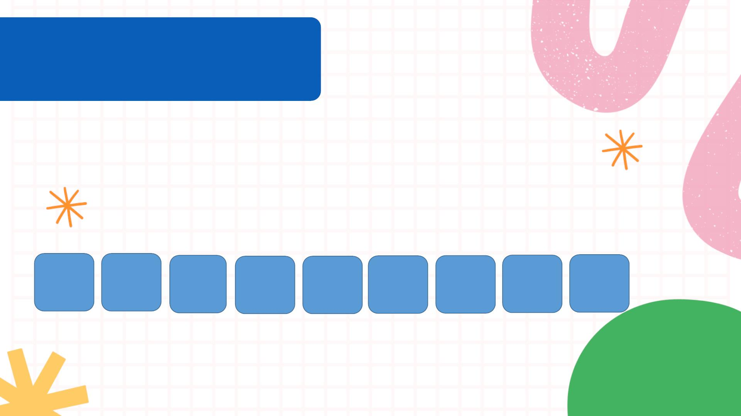
Câu 5:
Ai hiện đến báo mộng cho
ông Giuse?
T H I
Ê
N T H
Ầ
N

Slide 15

Câu 6:
Thiên thần bảo ông Giuse
đặt tên con trẻ là gì?
G I S U
Ê

Slide 16
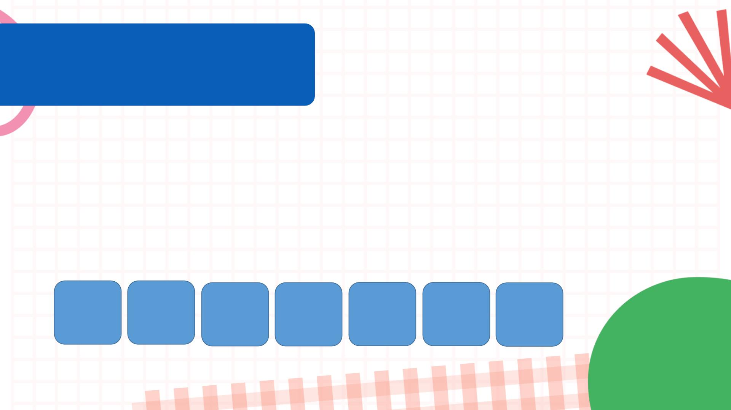
Câu 7:
Tất cả sự kiện này đã được thực
hiện để làm trọn lời Chúa dùng
miệng ai để phán?
T I N T
R I
Ê

Slide 17
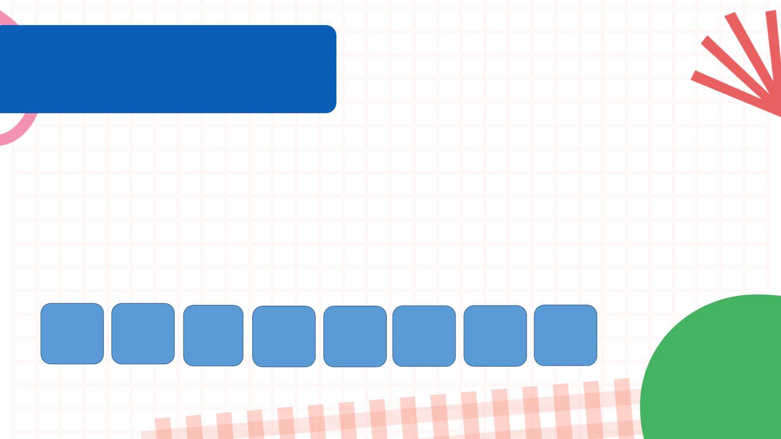
Câu 8:
Này đây một trinh nữ sẽ mang
thai và hạ sinh một con trai,
người ta sẽ gọi tên con trẻ là gì?
E M A
M N U E
L

Slide 18
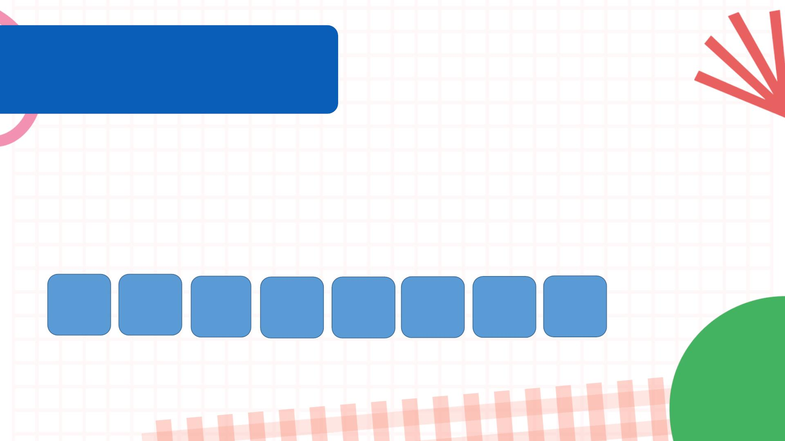
Câu 9:
Khi tỉnh dậy, ông Giuse đã làm gì
trước lời Thiên Thần truyền?
T H Ự C
H I Ệ N

Slide 19

Thank you

